Slide 1
Наши социальные проекты
«Семья Плюс»
«Недорогие дома»
«Дачный идеал»
«Новоселье»
«Комплексная застройка»

Slide 2
Концепция социального взаимодействия
Результаты строительного производства непосредственно связаны с социальной составляющей современной жизни, уровнем ее развития, качества и безопасности.
Мы строим жилые дома, ремонтируем здания, предназначенные для общественных нужд – детские сады, склады, магазины, школы, формируем облик наших улиц и городов.
Мы создаем основу качества жизни.

Slide 3
Строительство жилья -
Социально значимая цель
позволяет :
изменить качество жизни
использовать существующие ресурсные возможности для минимизации себестоимости малоэтажных жилых домов
увеличить производство востребованной и доступной строительной продукции
стабилизирует собственный бизнес

Slide 4
Собственные социальные проекты ООО «РСМ» ориентированы на
Молодые и многодетные семьи
Сельских учителей и врачей
Переселенцев из районов крайнего Севера
Пенсионеров и трудовых мигрантов

Slide 5
Масштаб проектов
В пределах возможностей малого бизнеса любой из инвестируемых нами социальных тем не выходит за рамки мини-проекта, ограниченного трудовыми и финансовыми ресурсами ООО «РСМ»
Но каждый из этих проектов может служить основой для решения проблем на уровне микрорайона, города и области

Slide 6
Особенности
В рамках социального проекта стоимость жилого дома всегда ниже рыночной
Рентабельность проекта для Подрядчика ограничена 12,5 %

Slide 7
Инвестиционная составляющая
В процессе постановки и реализации социально-направленных проектов приоритетное значение ООО «РСМ» придает не прибыльности бизнес-процесса, а его значимости

Slide 8
В качестве своего вклада в улучшение качества жизни населения области мы предлагаем собственные социальные проекты, которые могут заинтересовать и распорядителей бюджетов различного уровня и просто индивидуальных застройщиков
«Семья Плюс»
«Недорогие дома»
«Дачный идеал»
«Новоселье»
«Комплексная застройка»

Slide 9
Корпоративное правило приоритета социальной ответственности
Все проекты ориентированы на конечного потребителя и предлагают оптимальное бюджетное решение для выбранного масштаба застройки
Это не просто архитектурные наработки и удачная планировка, а комплекс услуг ООО «РСМ», совершаемый в правовой, финансовой и строительной сфере

Slide 10
Комплекс услуг для застройщика
Правовое сопровождение
___________
Подготовка проекта договора
Содействие получению кредита
Финансовое планирование
________
Сметный расчет
Соглашение о рассрочке платежа
Технический контроль _________

Slide 11
Мы сопровождаем свои проекты со дня оформления свидетельства о собственности на земельный, подведения к нему коммуникаций до сдачи строительного объекта в эксплуатацию

Slide 12
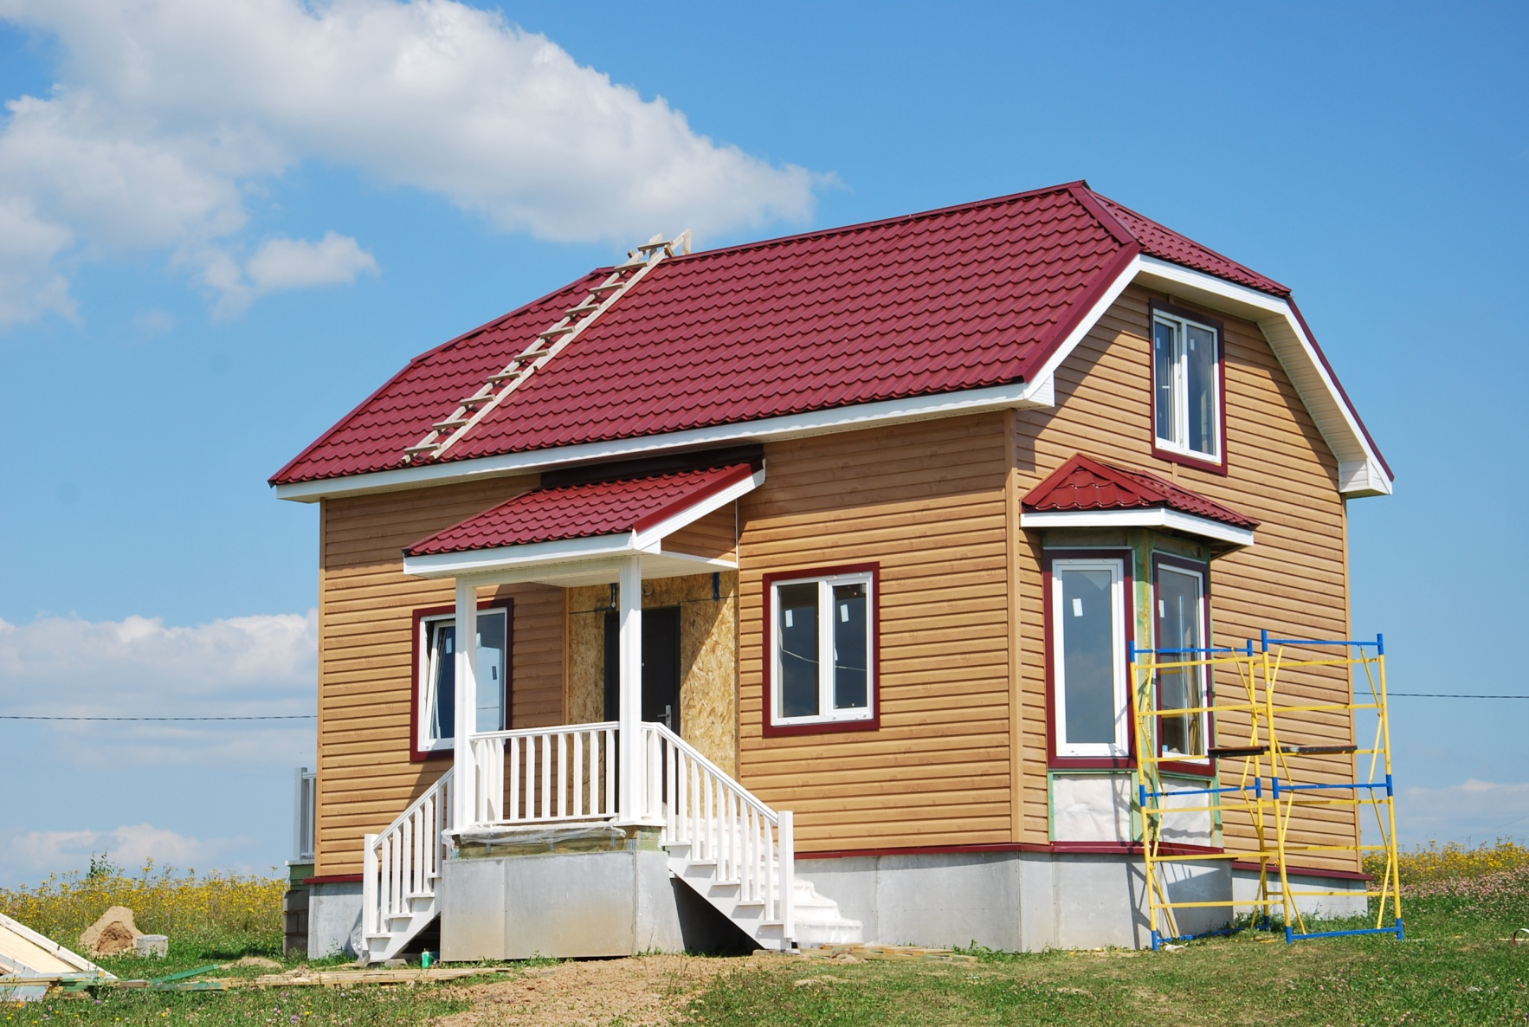
Проект «дачный идеал»
Для возведения дома используется :
Брус 50 х 150 мм – основание пола, перекрытие мансардного этажа, стропильные конструкции
Брус 50 х 100 мм – внешние стены, перегородки
Доска 25 х 100 мм - основание пола
Доска 25 х 100 мм – обрешетка крыши
Фанера 6 мм – основание пола
Утеплитель «Изовер» - стены, пол, потолок
Сайдинг ПВХ – наружная отделка стен
Металлопрофиль – отделка кровли
Дверь входная металлическая
Загородный дом для семьи
Площадь - 76 кв.м.
Готовность - 45 дней со дня оформления заказа
Деревянный теплый дом (100 мм утеплитель «Изовер»)
Выполнен по каркасной технологии.
Фундамент - на основании геологических изысканий.
Опция: мансардный этаж- студио (не утепленная крыша, без перегородок), в котором можно организовать две спальни по 14 кв.м.
Стоимость материалов и СМР (без фундамента)
От 585 000 рублей

Slide 13
Проект «Недорогие дома»
Добротный и доступный по цене жилой дом - мечта каждого человека
Строительный проект «Недорогие дома» реализуется сейчас в Переславском районе Ярославской, Сергиево-Посадском районе Московской, Александровском районе Владимирской областей
Этот коммерческий проект ориентирован на тех, кто выбирает для постоянного места жительства небольшие города или пригородные поселки

Slide 14
Мы предлагаем Заказчику несколько технологий, каждая из которых отобрана по принципам скорости строительства, экологической чистоты, применяемых материалов, регулируемой себестоимости, повышенного энергосбережения
Все эти факторы позволяют оптимизировать строительный процесс, смонтировать и сдать в эксплуатацию за полтора-два месяца жилой дом, по одному из десятков индивидуальных проектов

Slide 15
Проект «Новоселье»
Комплектация дома с мансардой:
—Внешняя отделка: блок-хаус или сайдинг ПВХ или металлический (опция). Блок-хаус двух видов — имитация бруса или бревна. При отделке сайдингом каркас обшивается ОСП 9 мм. — Высота потолков 2 этажа - 2,50 м, мансарды - 2,30 м. — Утепленный пол - доска дюймовка 25 мм. Лаги 150х50 мм. — Утепляются стены, потолки и подкрылки мансарды. Утеплитель минеральная вата 100 мм. Пароизоляция Изоспан А, В.— Внутренняя отделка стен и потолков вагонка. Гвозди для отделки оцинкованные.
— Окна двойного остекления, с форточками или без форточек, на выбор. Размер окон 1,2 х 1 м или 1,2 х 1,5 м (опция). Входная дверь металлическая, межкомнатные - деревянные филенчатые. По периметру окон и дверей наличники из вагонки с двух сторон (если сайдинг, то с уличной стороны отделка сайдингом).
— Лестница времянка.
Лестница с балясинами и перилами на второй этаж в соответствии с вашей планировкой (опция). — Форма крыши двускатная прямая
или ломаная (опция).
— Обрешётка из обрезной доски 20 мм. Гидроизоляция кровли Изоспан D. — Кровля ондулин красный, зелёный или коричневый. — Свес крыши 0,3 м. Свес крыши и наружные углы дома зашиваются вагонкой (сайдингом, если отделка сайдинг).
- Крыльцо при входе в дом (опция). — Гарантия 2 года.
Площадь дома – 80 кв.м .
СМР без внутренней чистовой отделки и фундамента - от 1, 25 млн. руб.

Slide 16
Инвестиционные потоки

Slide 17
Способы реализации
Решение социальных проектов требует объединения усилий в нескольких направлениях:
инвестиций предприятия-застройщика и бюджетных программ различного уровня
ресурсов специальных кредитных программ

Slide 18
Контакты и Реквизиты
ООО «Ремстроймонтаж»
152025, Ярославская обл., г. Переславль - Залесский, ул. Менделеева, д. 20
ИНН 7608009514
КПП 760801001
ОГРН 10276001051103
ОКПО 55324592
ОКВЭД 45.1-45.5
р\с 40702810777180100589, БИК 047888670, к\с 30101810500000000670 в Северном банке СБ РФ г. Ярославль
Генеральный директор Костяев Валерий Борисович, действующий на основании Устава
тел. 8 (48535) 3-94-33; 8-962-209-88-82
E-mail: rsm2@pereslavl.ru , rem-stroymont@mail.ru
www.rem-stroymont.ru

